Slide 1
DIRECCION DE OBRAS PRIVADAS
INSPECCION DE OBRAS

Slide 2
INSPECCIONES
OFICIOS
JUZGADOS DE FALTAS MUNICIPAL
DIRECCION GENERAL DE ASUNTOS JURIDICOS
ESTADOS DE OBRA PARA EXPEDIENTES DE CONSTRUCCION
ESTADOS DE OBRA EXPTES. TRAMITES INCONCLUSOS
DENUNCIAS POR SITUACIONES ANTI-REGLAMENTARIAS Y/O MOLESTIAS DE OBRAS EN CONSTRUCCION
OPERATIVOS DE OBRAS EN CONSTRUCCION
PARCIALES O FINALES DE OBRA
APTITUD TECNICA HABILITACIONES COMERCIALES
CAMBIO DE PROFESIONALES

Slide 3
OPERATIVOS DE VERIFICACION DE OBRAS VERIFICACION DE OBRA
VERIFICACION DE OBRA
VERIFICACION DE OBRA
 | SI | NO
PERMISO MUNICIPAL
CARTEL DE OBRA
PLANO APROBADO
DISPOSITIVOS DE SEGURIDAD
MATERIALES EN VEREDA
PERMISO DE OCUPACION DE VEREDA ACTUALIZADO
VALLADO DE VEREDA

Slide 4
1ra. VERIFICACION
Si no posee permiso municipal o no cuentan en obra con plano aprobado y permiso:
BOLETA DE INSPECCION con intimación en un plazo de 48 hs para presentar en la Dirección de Obras Privadas las documentaciones solicitadas hasta tanto la obra deberá permanecer paralizada.
Si se presenta el profesional y posee tramite de expediente se otorgara un plazo para culminar y no se labrara ACTA DE CLAUSURA.

Slide 5
2da. VERIFICACION
Por incumplimiento de lo intimado en la 1ra verificación, se CLAUSURA PREVENTIVAMENTE la obra con Fajas de Clausura. Pasa a intervención de los Juzgados de Faltas Municipal.

Slide 6
VERIFICACION DE EDIFICIOS EN CONSTRUCCION
 | SI | NO
PERMISO MUNICIPAL
CARTEL DE OBRA
PLANO APROBADO (verificar posibles ampliaciones o modificac.)
DISPOSITIVOS DE SEGURIDAD
MATERIALES EN VEREDA
PERMISO DE OCUPACION DE VEREDA ACTUALIZADO
VALLADO DE VEREDA

Slide 7
EXPEDIENTES DE MENSURA
VERIFICAR COINICIDENCIA DE EDIFICACIONES EXISTENTES CON PLANOS APROBADOS Y PLANO DE MENSURA (PROPIEDAD HORIZONTAL), FRACCIONAMIENTOS COMUNES O ESPECIALES.

Slide 8
PROTOCOLO DE INSPECCION DE OBRAS
CARTEL DE OBRA
OBRA (DESTINO DE LA OBRA)
PROYECTO (PROFESIONAL Y MATRICULA)
DIRECCION DE OBRA (PROFESIONAL Y MATRICULA)
CALCULO (PROFESIONAL Y MATRICULA)
EXPTE. (NUMERO DE EXPEDIENTE DE OBRA)
PERMISO DE OBRA
MEDIDAS MINIMAS 1.20x0.60 (C.E. 2.2.12)

Slide 9
2. INICIO DE OBRA
VERIFICAR EXISTENCIA DE BAÑO
TABLERO ELECTRICO CON DISYUNTOR Y PUESTA A TIERRA
PLANO APROBADO

Slide 10
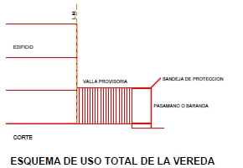
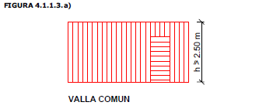
3. CERCO DE OBRA
• VERIFICAR ESTRUCTURA, FIJACION, MATERIALES
• SEÑALIZACION
• MEDIDAS REGLAMENTARIAS (4.1.1.3.a)

Slide 11
4. VEREDAS
• SEÑALIZACION
• TODO CERCO EN VEREDA DEBE TENER AUTORIZACION
• DEBE ASEGURARSE LA CIRCULACION DEL PEATON
• CONTROLAR LA OCUPACION DE LA VEREDA
• UBICACIÓN DE CONTENEDORES
• MATERIALES DE CONSTRUCCION EN VEREDA
• VALLA DE PROTECCION
• ANDAMIOS, BANDEJAS

Slide 12
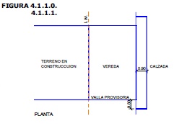
5. OCUPACION DE CALZADA
• SEÑALIZACION
• PROTECCIONES (BARANDAS, CUBIERTA) (C.E.4.1.1.0; 4.1.1.1)
• ILUMINACION
• PERMISO DE OCUPACION
• USO DE ESPACIO PARA ESTACIONAR (4.1.3.5)

Slide 13
6. ACTA de AMOJONAMIENTO o MENSURA
LIMITES RESPETADOS, MOJONES
VERIFICACION DE MEDIANERAS e INVACIONES EN ESPACIOS PUBLICOS.
VERIFICAR MEDIDAS DE LA PARCELA

Slide 14
7. DEMOLICIONES
VER PERMISO DE DEMOLICION
MAYOR CONTROL EN DEMOLICIONES CON EQUIPOS PESADOS
CONDUCTOS
ALTURAS, RUIDOS
RIEGO
PROTECCIONES A PEATONES, LINDEROS Y OBREROS

Slide 15
8. MOVIMIENTO DE SUELO
MAYOR CONTROL EN EXCAVACIONES CON EQUIPOS PESADOS
VERIFICAR TALUDES, PROTECCIONES DE LOS MISMOS
ESTABILIDAD DE CONSTRUCCIONES LINDERAS
ESTRUCTURAS PROVISORIAS DE APUNTALAMIENTO
ESTRUCTURAS DE CONTENSION EN EXCAVACIONES PROFUNDAS DE ZANJAS.

Slide 16
9. TRABAJOS EN ALTURA
SEGURIDAD DE CERRAMIENTOS
PROTECCIONES VERTICALES
PROTECCIONES EN PISOS DE OPERACIONES
MATERIALIDAD Y ESTADO DE BANDEJAS
USO DE TEJIDOS PROTECTORES (MEDIAS SOMBRA)

Slide 17
10. ESCALERAS TRANSITORIAS
ALTURAS
MATERIALES DE LAS ESCALERAS
BARANDAS
DESCANSOS
FIJACION

Slide 18
11. ESTRUCTURAS
RECONOCIMIENTO Y ¨LECTURA¨ DE POSIBLES TRANSGRESIONES POR ACTIVIDAD

Slide 19
12. HORMIGONADO Y BOMBEO
SEGUROS
PROTECCION DE LINDEROS
PERMISO DE OCUPACION DE CALZADA
INFRACCIONES POR POSIBLE AFECTACION A TERCEROS

Slide 20
13. GRUAS
CURSO DE ACREDITACION
BANDERILLEROS
SEGUROS
PERMISOS

Slide 21
14. SEGÚN AVANCE DE OBRA
BANDEJAS, BARANDAS Y ZOCALOS (ESTADO, CALIDAD)
MALLAS
VACIOS HORIZONTALES
HUECOS DE ASCENSORES
PASO DE CAÑERIAS

Slide 23
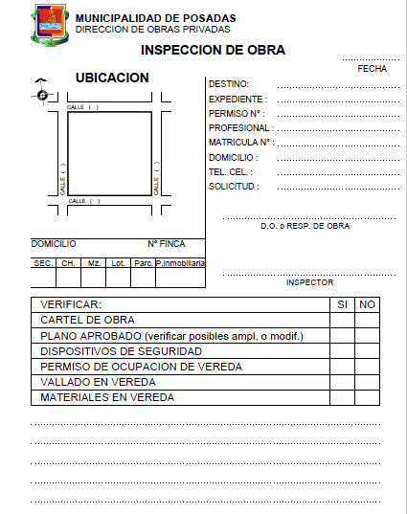

Slide 24
HABILITACIONES COMERCIALES
APTITUD TECNICA
1-BAJO RIESGO: todos los rubros excepto alimentos
CROQUIS TECNICO (50 m2) con firma de profesional habilitado ( Planta, Croquis de Ubicación, Datos Catastrales, Superficie del Local)
CONSTANCIA DE BOMBEROS
CONSTANCIA DE SAMSA (Conexión a Red Externa) Si pasa la red frente a la parcela es Obligatoria la Conexion según Codigo de Edificacion

Slide 25
HABILITACIONES COMERCIALES
APTITUD TECNICA
2-PARA TODOS LOS CASOS CUANDO LA SUPERFICIE SUPERA LOS 50m2
PLANO APROBADO
CERTIFICADO PARCIAL/FINAL DE OBRA
CONSTANCIA DE BOMBEROS
CONSTANCIA DE SAMSA (Conexión a Red Externa) Si pasa la red frente a la parcela es Obligatoria la Conexión según Código de Edificación

Slide 26
HABILITACIONES COMERCIALES
3-PARA TODOS LOS RUBROS Y/O ACTIVIDADES A DESARROLLAR CON PERMANENCIA EN EL LUGAR
PLANO APROBADO
CERTIFICADO PARCIAL/FINAL DE OBRA
CONSTANCIA DE BOMBEROS
CONSTANCIA DE SAMSA (Conexión a Red Externa) Si pasa la red frente a la parcela es Obligatoria la Conexión según Código de Edificación
BANO PARA DISCAPACITADOS (Dimensiones 1.50x2.10, ancho de puerta 0.90m, abriendo hacia afuera), Ej. Bar, Restaurant, boliches, etc.

Slide 27
HABILITACIONES COMERCIALES
4- LAVADEROS
PLANO APROBADO
CERTIFICADO PARCIAL/FINAL DE OBRA
CONSTANCIA DE BOMBEROS
CONSTANCIA DE SAMSA (Conexión a Red Externa) Si pasa la red frente a la parcela es Obligatoria la Conexión según Código de Edificación
PLANO DE SALUBRIDAD
PLANO DE INSTALACION ELECTRICA

Slide 28
HABILITACIONES COMERCIALES
5-LOCALES BAILABLES
PLANO APROBADO
CERTIFICADO PARCIAL/FINAL DE OBRA
CONSTANCIA DE BOMBEROS
CONSTANCIA DE SAMSA (Conexión a Red Externa) Si pasa la red frente a la parcela es Obligatoria la Conexión según Código de Edificación
BANO PARA DISCAPACITADOS (Dimensiones 1.50x2.10, ancho de puerta 0.90m, abriendo hacia afuera)
CROQUIS DE FUNCIONAMIENTO CON SUPERFICIES ACOTADAS PARA DETERMINAR LA CAPACIDAD OCUPACIONAL

Slide 29
HABILITACIONES COMERCIALES
PARA BOLICHES, SI EL LOCAL POSEE ENTREPISO DEBEN PRESENTAR MEMORIA DE CALCULO PARA SOBRECARGA DE USO DE 500 kg/m2 SEGÚN CODIGO DE EFIFICACION MUNICIPAL.
HABILITACION DE GERIATRICOS: PRESENTAR PLANO APROBADO CON VISTO BUENO DE LA DIRECCION DE ARQUITECTURA HOSPITALARIA DE LA PROVINCIA PARA INICIAR EL TRAMITE.

Slide 30
HABILITACIONES COMERCIALES
PARA TODOS LOS CASOS, SI POSEE INSTALACION DE GAS, LA MISMA DEBE SER REGLAMENTARIA SEGUN NORMAS VIGENTES.
LOS CILINDROS DEBEN UBICARSE EN PATIOS CON SUPERFICIES DE VENTEO REGLAMENTARIA.

Slide 31
DEPARTAMENTO DE PREVENCION DE SINIESTROS
PLANO APROBADO
FINAL DE OBRA
CERTIFICADO DE BOMBEROS
CERTIFICADO DE SAMSA DE CONEXIÓN
BANO PARA AMBOS SEXOS ( 1 P/DISCAPACITADOS)
SEÑALIZACION
EXTINTOR DE FUEGO
SALIDAS DE EMERGENCIA
RAMPAS DE ACCESO

Slide 32
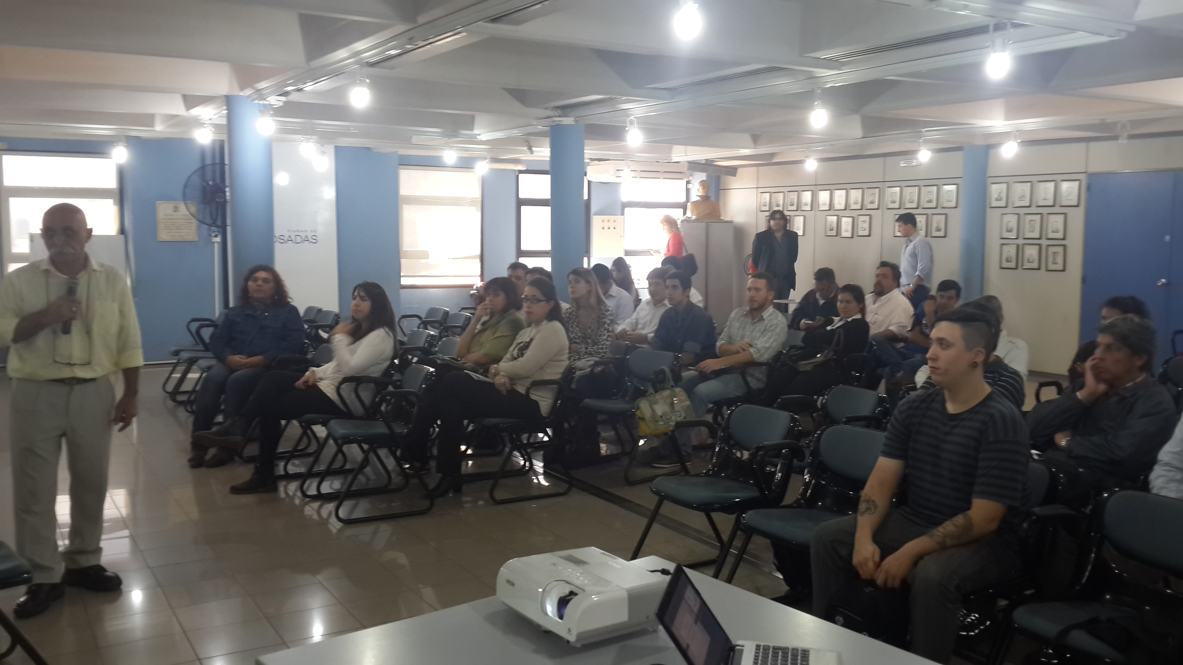
CAPACITACION

